Slide 1
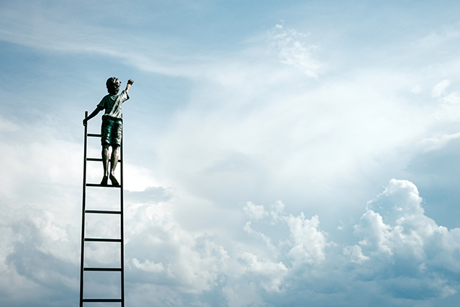
מצוינות
מוטיבציה
משוב
מה-מם פרסומת

Slide 2

"רק על עצמי לספר ידעתי"
האם אתם רואים את עצמכם מצוינים?
אם כן במה ואם לא למה?
מה הרווח בלהיות מצוין? "מה יוצא לי מזה"?

Slide 3
תרבות של מצוינות בבית הספר
מהי מצוינות בבית הספר?
מהי מצוינות של התלמידים? מה ההבדל בין השכבות? בין המקצועות?
מה המקום של כל אחד בצוות בתהליך המצוינות? ומה הכוח הקבוצתי?
מה הופך צוות למצוין?
מה יכולה התכנית לתרום למימוש המצוינות בבית הספר?

Slide 4

מה בין מצוינות להצטיינות?

Slide 5

מיצוי – מיצוי הפוטנציאל האישי. מיצוי היכולת וטיפוח המצוינות, בדרך כלל בקבוצות ה"קצה".
מצוינות - תהליך מיצוי גדל של הפוטנציאל האישי. תהליך פנימי מתפתח, התלוי אך ורק באדם עצמו ובפיתוחו האישי ללא גבול.
הצטיינות - מופע יחסי, חיצוני ומוגבל בתנאי התקיימותו. ההצטיינות היא יחסית לאחר והיא מתרחשת במקום, בזמן, בתפקיד ובמצב מסוים ומופנית כלפי חוץ.

Slide 6
רכיבי המצוינות (רות צפרוני)
בסיס של יכולת קיימת - כישרון מסוים או מגוון יכולות הרלוונטיות לתחום.
נחישות - חתירה החלטית להשגת המטרה. נכונות להמשיך ולנסות, פעם אחר פעם, עד לתוצאה הרצויה.
אחריות ומחויבות - להשקעה. למאמץ, לריכוז המשאבים. לתשלום מחירים בדרך.
התמדה - עבודה שיטתית על פי מתודולוגיה סדורה, תוך בחינה ושיפור מתמידים.
תבונה
מוטיבציה
אמונה - בעצמי. בעשייה. בדרך. ברעיון. בכיוון. בתוצאה.
רגישות - הקשבה והבנה כלפי תהליכים. כלפי אנשים. כלפי מצבים. כלפי דקויות ופרטים קטנים.
סבלנות וסובלנות - אורך רוח לתוצאות לא רצויות. לגורמים בלתי צפויים. לעיכובים. לאילוצים ונסיבות.
דוגמה אישית - להוות דוגמה אישית לחברים לעבודה, לשותפי הדרך. לסביבה. להוביל.

Slide 7
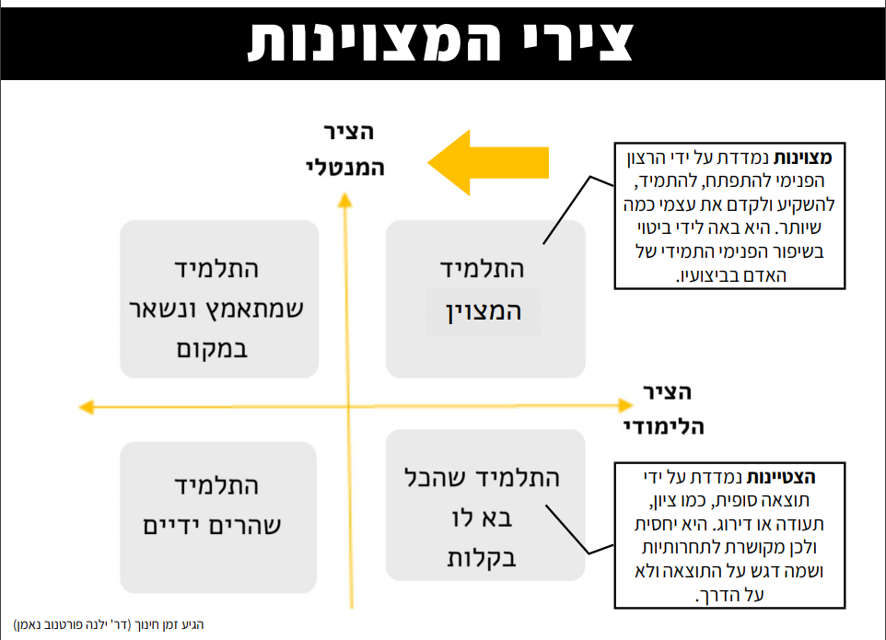

Slide 8
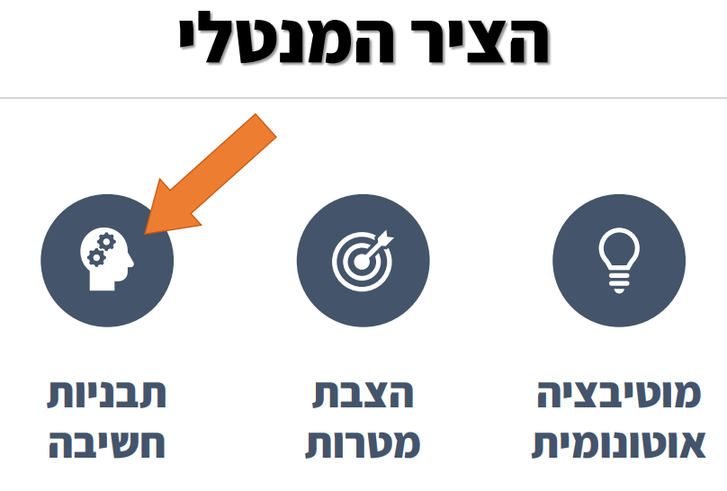

Slide 9
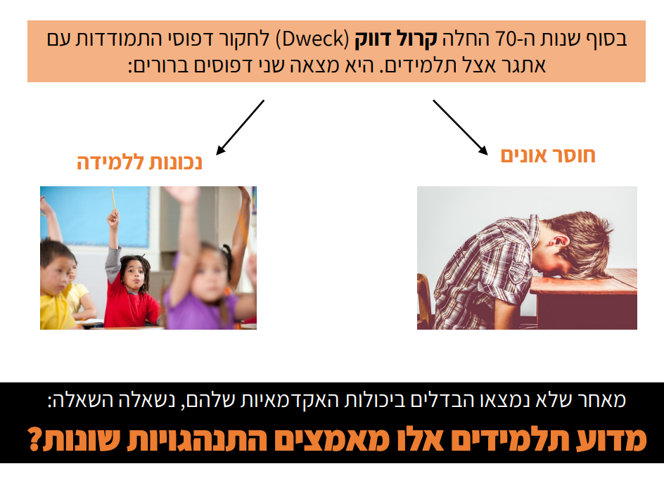

Slide 10
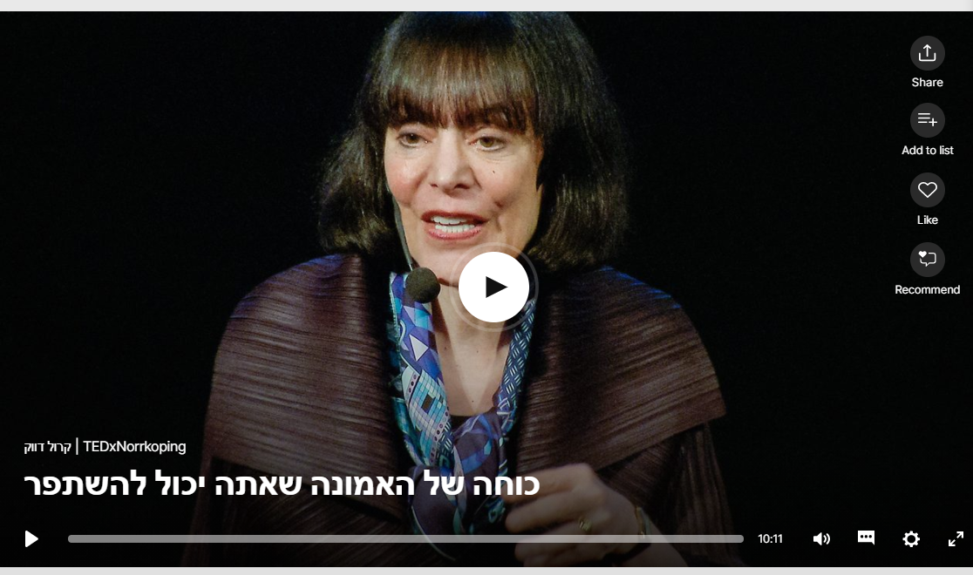
חשיבה מתפתחת – קרול דואק

Slide 11
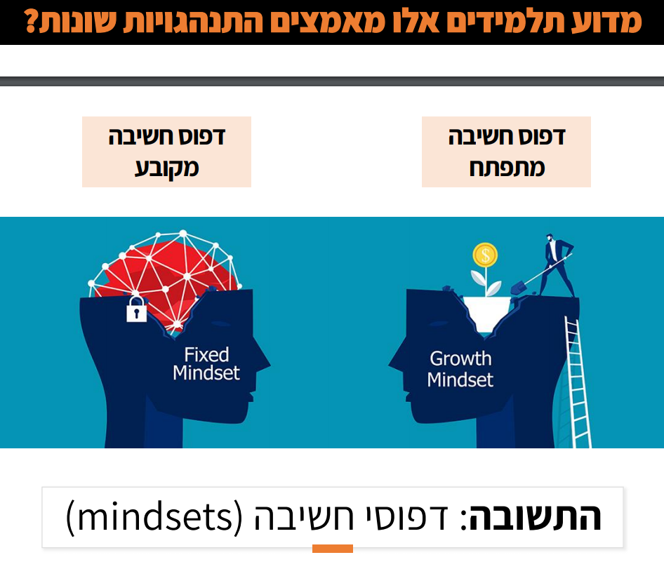

Slide 12
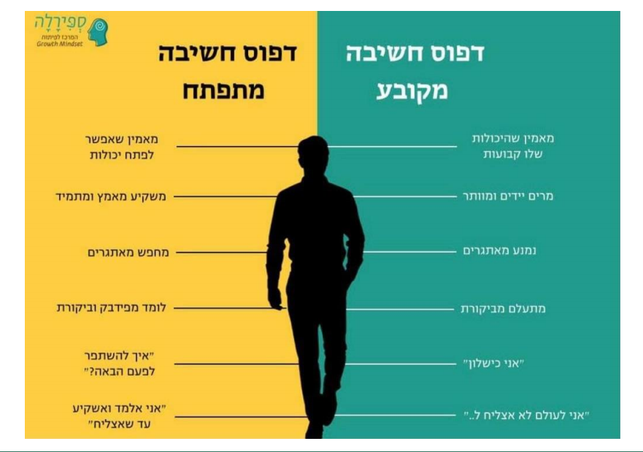

Slide 13
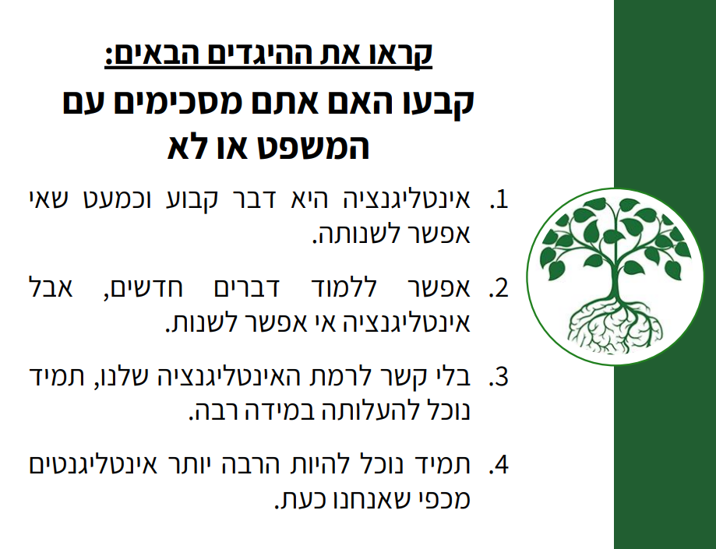

Slide 14


Slide 15
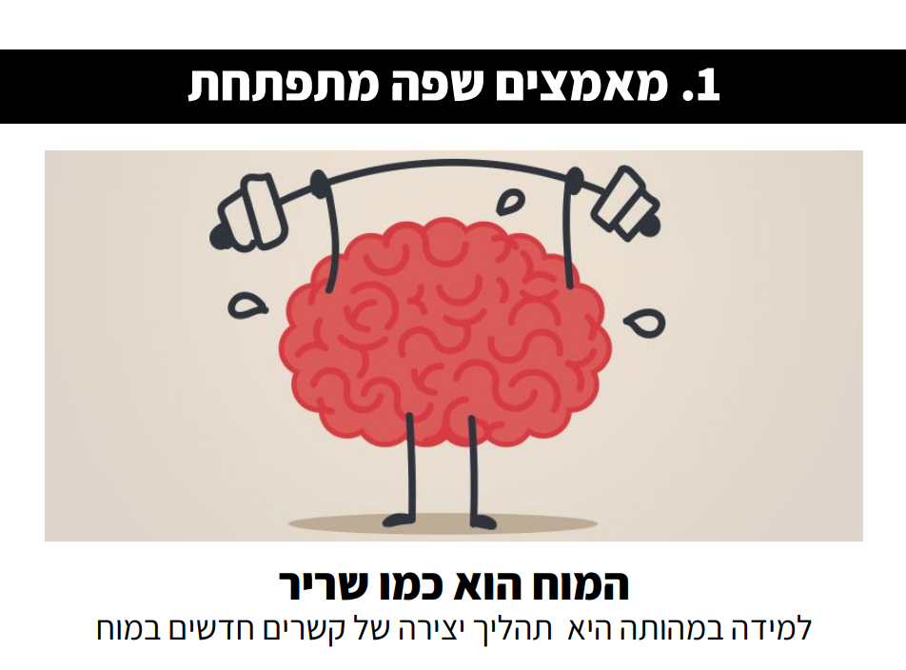

Slide 16
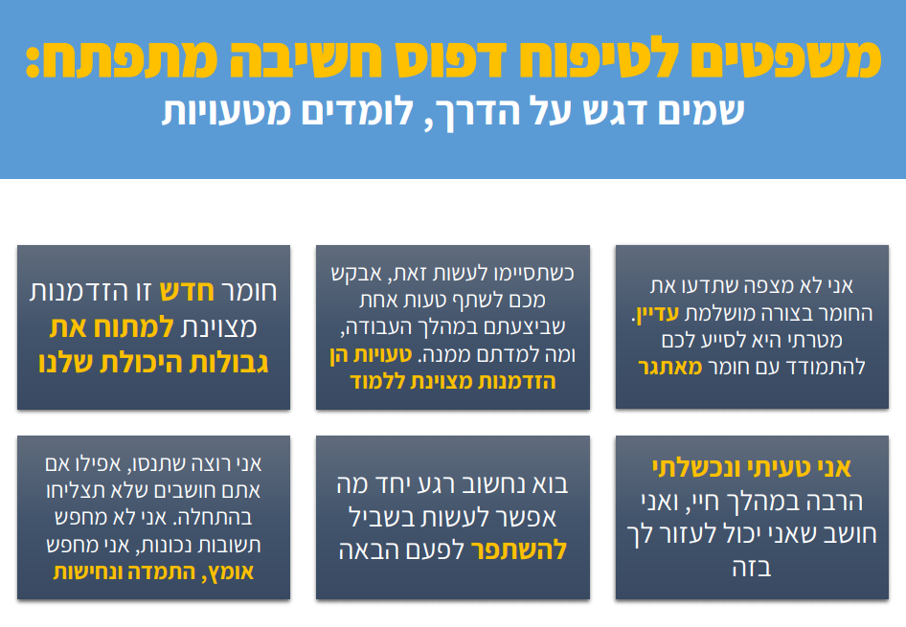

Slide 17
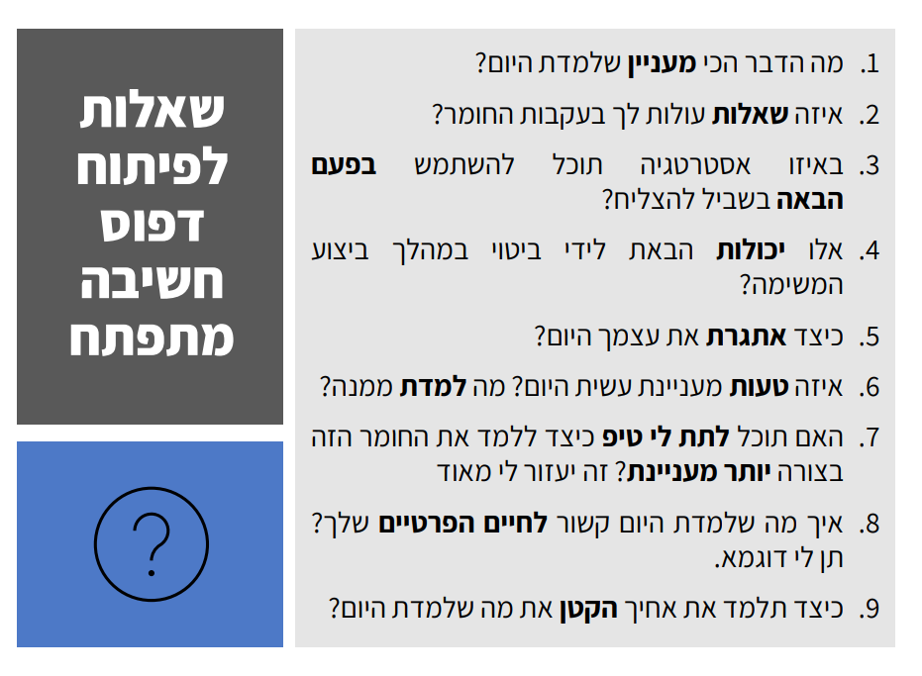

Slide 18


Slide 19
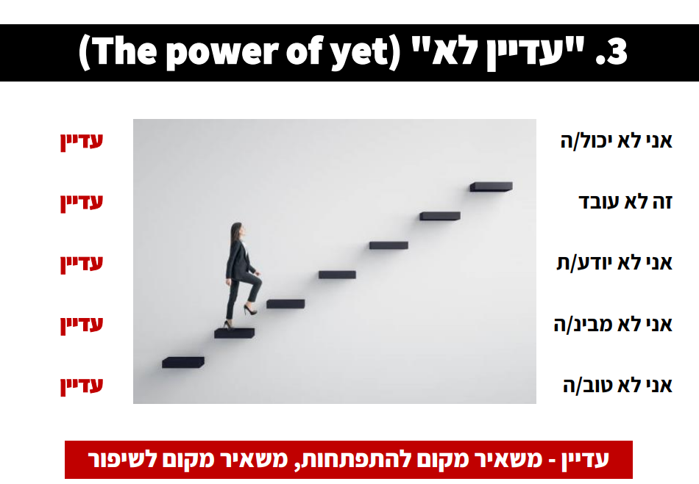

Slide 20
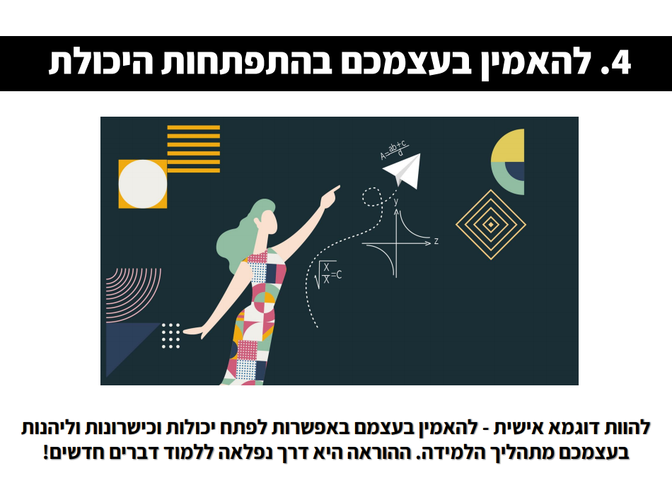

Slide 21

לחשוב כמו זברה
במשל שנון ומלא חן הופכות חיות רגילות לחיות אימון, חושפות את סודות היצירתיות ומראות לנו כיצד ליישמם בג'ונגל המציאות שלנו. הן מגלות איך למתוח את המוח, למנף הזדמנויות, להלהיב, להפתיע, לפרוץ גבולות. וזה עובד!
התוצאה – כל אחד עשוי למצוא ולהמציא רעיונות ופתרונות חדשניים בכל תחום. ביזמות, בניהול, בפיתוח, בשיווק, בתקשורת, בחינוך, ביחסים אישיים, ו... איפה לא?
שיטת לחשוב כמו זברה הינה שיטה מקורית להגברת היצירתיות והחדשנות.
"השלכה של אופני חשיבה שונים דרך מודל של חיות, משחררת מקיבעון של ה'אגו', סורקת בשיטתיות את האפשרויות, ומפתיעה כל פעם עם פתרון חדש" אביב צידון, תוכנית ה"כרישים", יזם, מבעלי BVR, שותף במרכז הישראלי לממציאים בשיטת שניידר

Slide 22
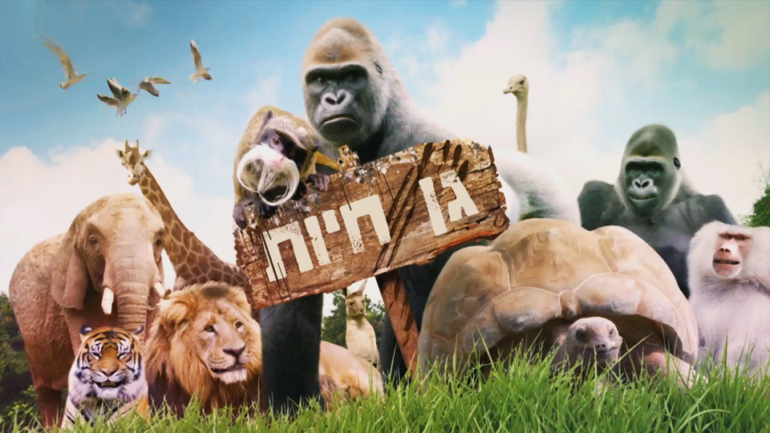
מטלה בקבוצות
לרשותכן 15 דקות לסיור בעולם בעלי החיים...
מהם הרכיבים הבסיסיים של משוב?
מה יש בו מבחינה מקצועית? רגשית? מהן ההזדמנויות הטמונות בו? מהם האתגרים?
על כל חבר בקבוצה לבחור באחת החיות ולהתבונן על סוגיית המשוב בעין אחרת...
מהן התובנות החדשות בעקבות שינוי הפרספקטיבה?

Slide 23

במה בית הספר שלכם
"אלוף העולם?"

Slide 24
האם חשוב להיות
"אלוף העולם"?
מה מרוויחים כפרט? כארגון?

Slide 25
כיצד באה לידי ביטוי
"אליפות העולם"
בקרב המצטיינים? ?

Slide 26
כיצד נערכים
ל"אליפות העולם"
בתקופה מאתגרת זו?
כיצד מייצרים מוטיבציה?
כיצד ניתן להניע את המורים
על מנת שיניעו את התלמידים?

Slide 27
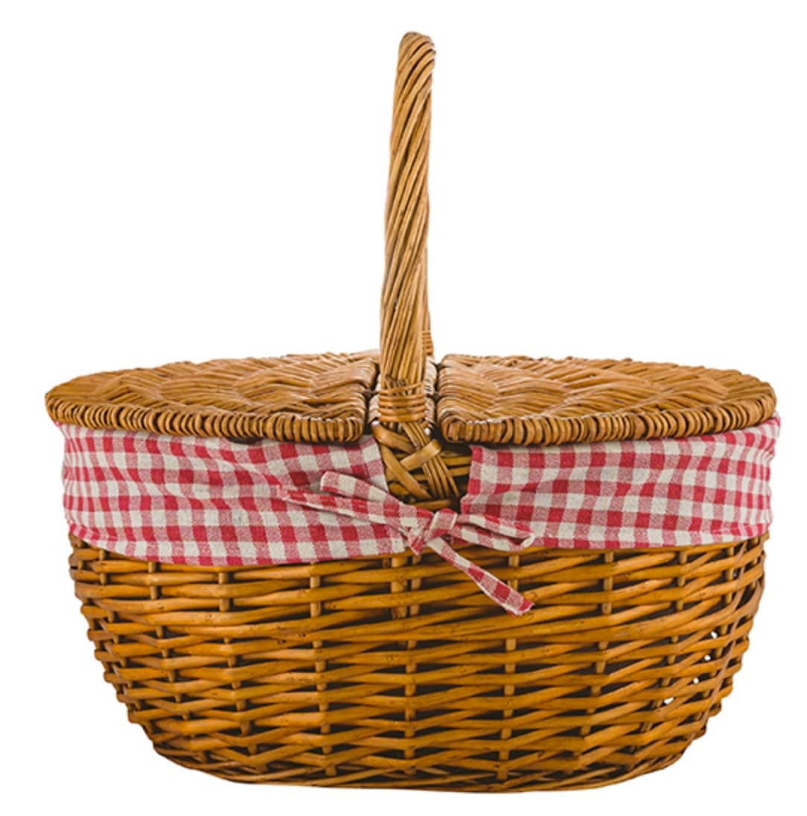
פרגנו על הדרך
ולא רק על התוצאה!
מה דעתכם על ישיבת צוות מפנקת? עכשיו ולא בסוף השנה...

Slide 28
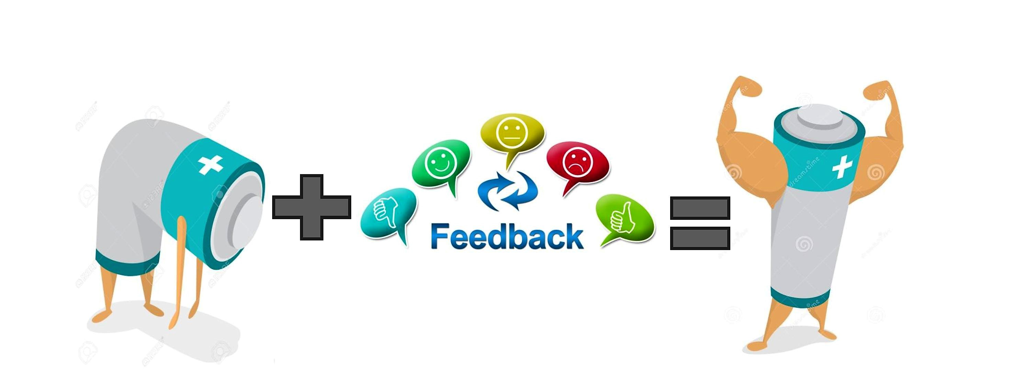
פרגנו על הדרך
ולא רק על התוצאה!
מה דעתכם על שיחת משוב מעצימה?

